Slide 1
Словари раскрывают секреты русского языка
МБКПУ «Печенгское межпоселенческое библиотечное объединение»
12+
Шмелёва Светлана Анатольевна,
главный библиограф отдела МБИ
Центральной детской библиотеки
пос. Никель
2017 год

Slide 2
Словарь – это вся вселенная в алфавитном порядке.
(Ф. Вольтер)
Обращение к словарям является самым простым и эффективным путем поиска информации.
В них можно найти… ВСЁ!!!

Slide 3
На Руси словари «непонятных слов» появились в 13 веке.
С 16 века словари перешли на алфавитное расположение и получили название азбуковников.
В 18 веке появились реальные (исторические, географические и др.) словари.
Среди энциклопедий 19 века заслуживает внимание «Настольный словарь для справок по всем отраслям знаний».
С 1926-47 г.г. - первое издание БСЭ в 66 томах.

Slide 4
Все словари можно разделить на две большие группы:
Филологические (лингвистические):
освещают выбранный язык во всех его направлениях.
Энциклопедические: повествуют о предметах и явлениях действительности, рассказывают о различных событиях. В данных словарях имеются сведения из разных научных областей.

Slide 5
Толковый
словарь
Словообразовательный
словарь
Орфографический словарь
Филологические (лингвистические) словари
Этимологический
словарь
Фразеологический
словарь
Словарь
иностранных слов
Словарь
устаревших слов
И многие другие…
Словарь
ударений
Словари, раскрывающие
отношения между словами
Notes:
К каждому типу словаря по гиперссылке прикреплены слайды. По стрелкам идет возврат к 5-му слайду или переход к другим слайдам.
Раздел «И многое другое…» рассматривается в последнюю очередь.

Slide 6
Толковый словарь
Словарь всех словарей.
Первый большой толковый словарь русского языка появился в конце 17 века и включал 43257 слов.
Он «толкует» объясняет значения слов и даёт им определённые характеристики.
Является одним из древнейших среди словарей, потому что необходимость в толковании слов у людей появилась очень давно.
Существует несколько значимых толковых словарей русского языка, но «Толковый словарь живого великорусского языка» В.И. Даля и «Словарь русского языка» С.И. Ожегова являются самыми популярными.

Slide 7
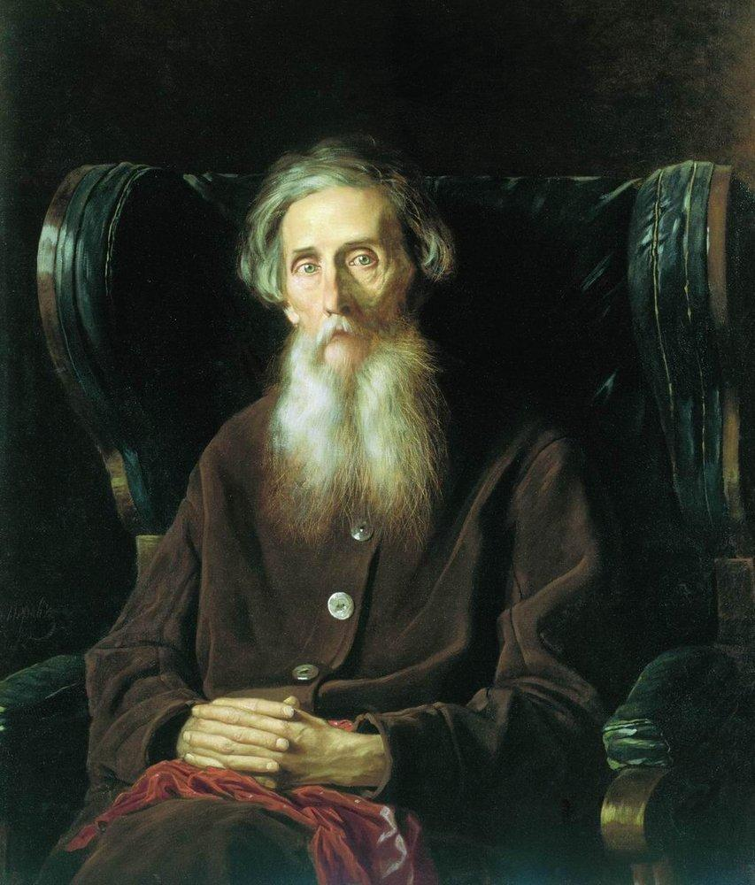
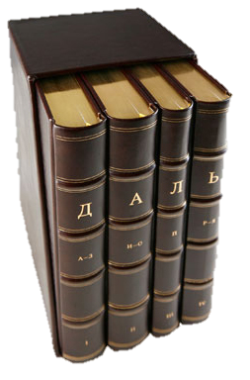
Словарь Даля
Над своим словарем В. И. Даль работал 53 года с 1819 года.
В словаре около 200 000 слов.
Для толкования слов Даль использовал около 30 000 пословиц, поговорок и загадок русского народа.
Владимир Иванович Даль
(1801 - 1872) -
русский писатель, этнограф и лексикограф, собиратель фольклора, военный врач.

Slide 8
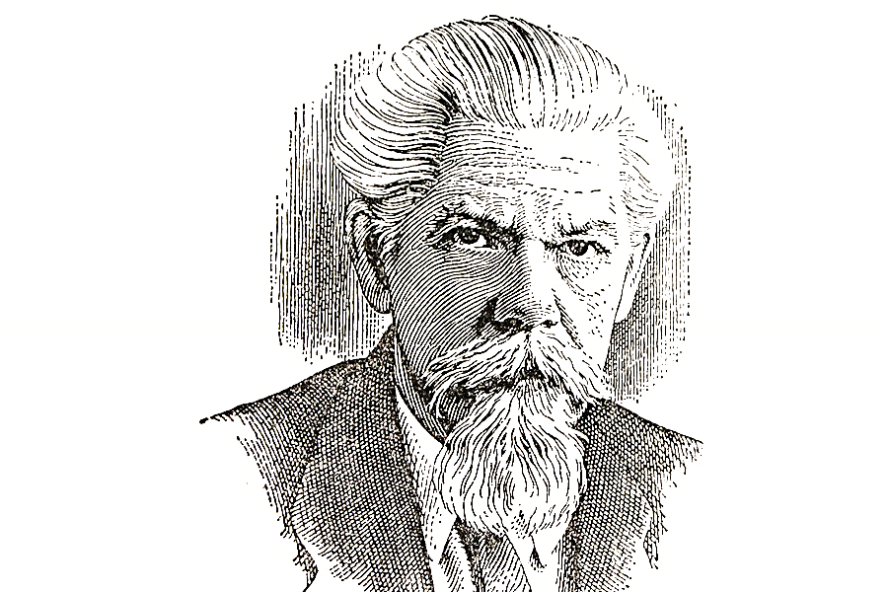
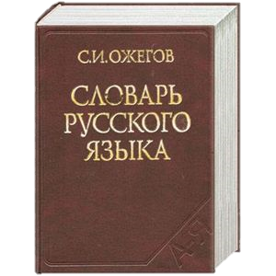
Словарь Ожегова
Словарь Ожегова даёт толкование значения слова, приводит примеры употребления слова в речи, фразеологические сочетания, основные грамматические формы, указывающие на сферу употребления слова. Словарь Ожегова лёг в основу многих переводных словарей. Издание содержит 57 000 слов.
Сергей Иванович Ожегов
(1900 - 1964) -
советский лингвист, лексикограф, доктор филологических наук, профессор.

Slide 9
Орфографический словарь
Функция орфографического словаря - показать правильное написание слова, правильное образование грамматических форм, двоякое допустимое ударение.
Наиболее популярными орфографическими словарями являются словари под редакцией Д. Н. Ушакова,
С. Е. Крючкова, С. Г. Бархударова.

Slide 10
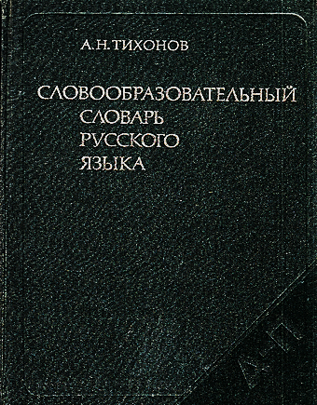
Словообразовательный словарь
Слова в языке очень разнообразны по структуре. Слова, кроме корня, могут включать в себя и приставку, и суффикс, и окончание. Словарь показывает структуру слова, элементы, из которых оно состоит.
В словарной статье можно найти толкование некоторых непонятных слов, интересные факты, связанные как со словообразованием, так и с историей возникновения и употребления слов в русском языке.

Slide 11
Фразеологический словарь
В фразеологических словарях собраны и систематизированы не отдельные слова, а устоявшиеся в русском языке словосочетания - фразеологизмы. Основная задача словаря - узнать их происхождение и овладеть нормами употребления фразеологизмов в речи. Каждый фразеологизм иллюстрируется примером из литературы. Разновидностью фразеологических словарей являются словари «крылатых слов». Авторами данных словарей являются В.И. Даль, С.В. Максимов, Н.С. и М.Г. Ашукины, А.И. Молотков, В.П. Жуков.
Словарные статьи расположены в алфавитном порядке.

Slide 12
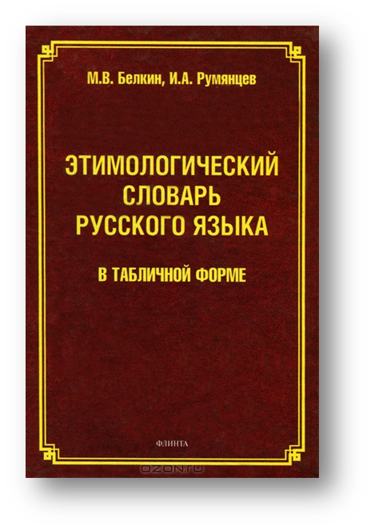
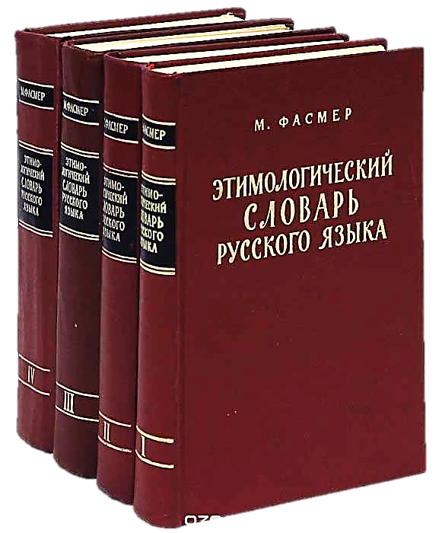
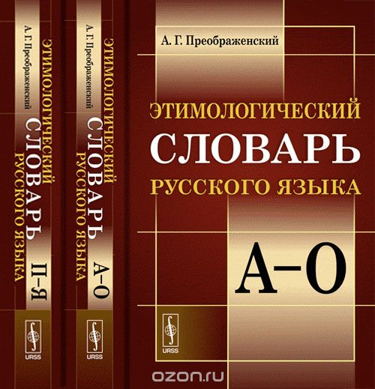
Этимологический словарь
Этимология - наука о происхождении слова. В этимологических словарях в интересной и доступной форме описываются истории возникновения слов в русском языке и излагаются факты об их использовании, показываются изменения в значении и грамматическом облике на протяжении существовании слова, устанавливаются связи с другими словами русского языка.
Наиболее полным этимологическим словарем является четырехтомный «Русский этимологический словарь» Макса Фасмера. Следует отметить этимологические словари под редакциями А. Г. Преображенского, Г. П. Цыганенко, Н. М. Шанского.

Slide 13
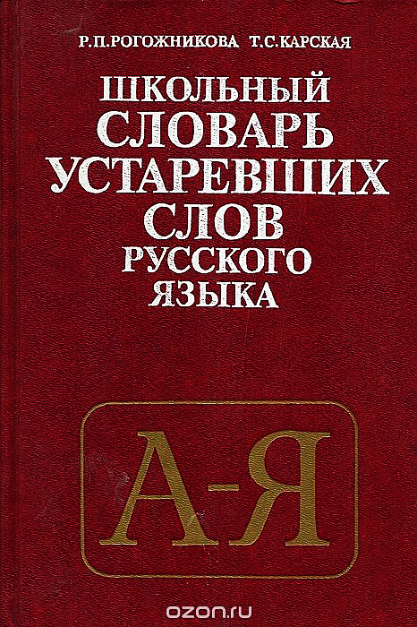
Словарь устаревших слов
Для того чтобы рассказать о жизни людей в прошлом, писатели используют в произведениях устаревшие слова. Слова, которые описывают исчезнувшие явления и предметы (камзол, мушкет, приказчик, кокошник, халдей, волость), относят к историзмам. Архаизмы - это слова, которые сохранили суть, изменив название (пиит - поэт, чело - лоб, целковый - рубль). В словарь включены историзмы и архаизмы, представлены устаревшие фразеологические обороты, формы обращения, названия должностей. Многие статьи сопровождаются рисунками, помогающими представить предметы, называемые устаревшим словом.

Slide 14
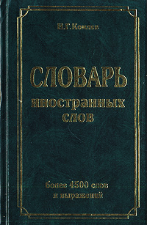
Словарь иностранных слов
Это особый вид толковых словарей. Многие иностранные слова уже так прочно вошли в наш язык, что об их “иностранном происхождении” мы узнаём только в словаре. Данные словари фиксируют слова, которые заимствованы из других языков.
В словарных статьях содержатся краткая справка о происхождении слов, их перевод и толкование лексического значения слова.
Наиболее известными являются «Толковый словарь иноязычных слов» Л. П. Крысина, «Словарь иностранных слов» Н. Г. Комлева.

Slide 15
Словарь ударений
Многие слова русского языка произносятся людьми с правильно. Но есть такие с ударением в которых возникают сомнения. Потому, что люди слышат одно и то же слово по-разному от окружающих (друзей, родителей, дикторов). В этих случаях люди обращаются за помощью к словарю ударений.
Самый известный из них «Словарь ударений для работников радио и телевидения». В его основу легла картотека трудных слов, которая была заведена дикторами советского радио. В неё заносились слова, произношение которых вызывало затруднения у дикторов. Одним из консультантов дикторской группы был профессор С. И. Ожегов.

Slide 16
Словари, раскрывающие
отношения между словами
Общепризнано, что возможности русского языка исключительно велики. О гибкости нашего языка «в своих оборотах и средствах» говорил А. С. Пушкин. Словари, в которых конкретные слова сравниваются с другими словами русского языка и показывают всё разнообразие и сложность русской речи. Эти словари представляют в распоряжение человека наборы лексических средств для более точного выражения мысли.
К таким словарям относятся:
словарь антонимов;
словарь синонимов;
словарь омонимов;
словарь паронимов.

Slide 17
Словарь антонимов
Словарь антонимов русского языка помогает подобрать слова с противоположными значениями, найти образное противопоставление.
Употребление антонимов делает нашу речь более яркой, выразительной. Особенно широко используются антонимы в загадках, пословицах, поговорках.
В словарях антонимы традиционно располагаются парами:
добро – зло, рано – поздно.

Slide 18
Словарь синонимов
Синонимы - это слова одной и той части речи, обозначающие одно и то же, но различающиеся друг от друга по звучанию и употреблению, например: гиппопотам - бегемот, алый - красный.
Синонимы могут отличаться степенью современности: самолет – аэроплан; употреблением в разных стилях речи: лицо – лик; сферой употребления: повар – кок.
Словарь помогает подобрать синонимы, дает толкование слов-синонимов, отмечает их стилистические особенности.

Slide 19
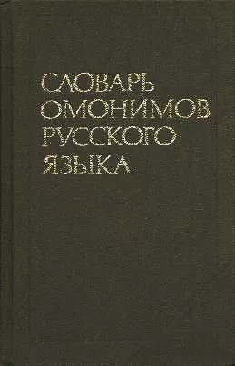
Словарь омонимов
Словари омонимов - это тип словарей, описывающий слова, относящиеся к одной части речи и одинаковые по звучанию, но совершенно разные по лексическому значению (лук - огородное растение и лук - оружие; ключ - предмет для отпирания и запирания замка и ключ - родник). Омонимы используются в литературе как стилистическое средство, усиливающее выразительность речи.
Словарные статьи содержат указания на тип образования омонимов, а также грамматические, стилистические и другие сведения.

Slide 20
Словарь паронимов
Паронимы – это близкие по звучанию однокоренные слова, обозначающие разные понятия.
Словарь паронимов даёт понятие о паронимах, объясняет значения каждого из них, представляет иллюстративные примеры из художественной, научно-популярной литературы и периодики, а также наиболее употребительные словосочетания современного русского языка. Словарь знакомит со словами в использовании которых говорящие и пишущие нередко ошибаются.

Slide 21
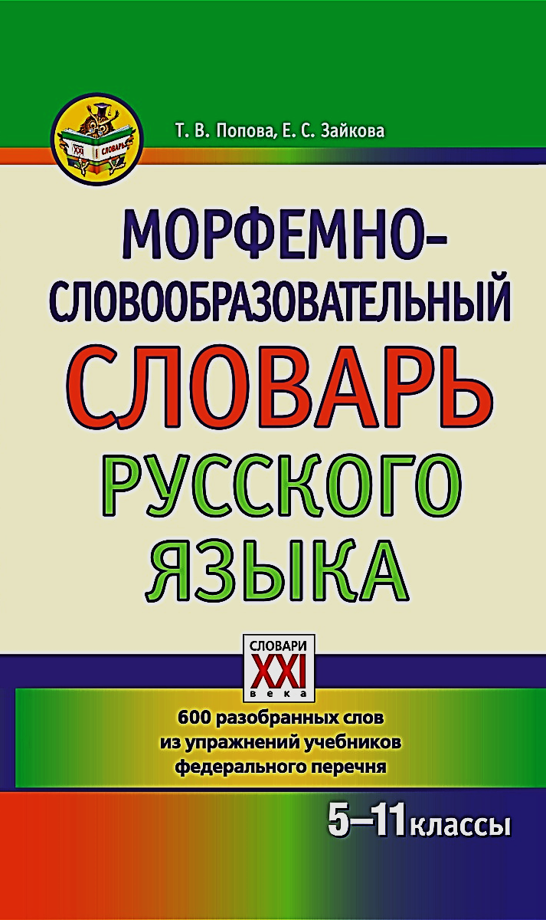
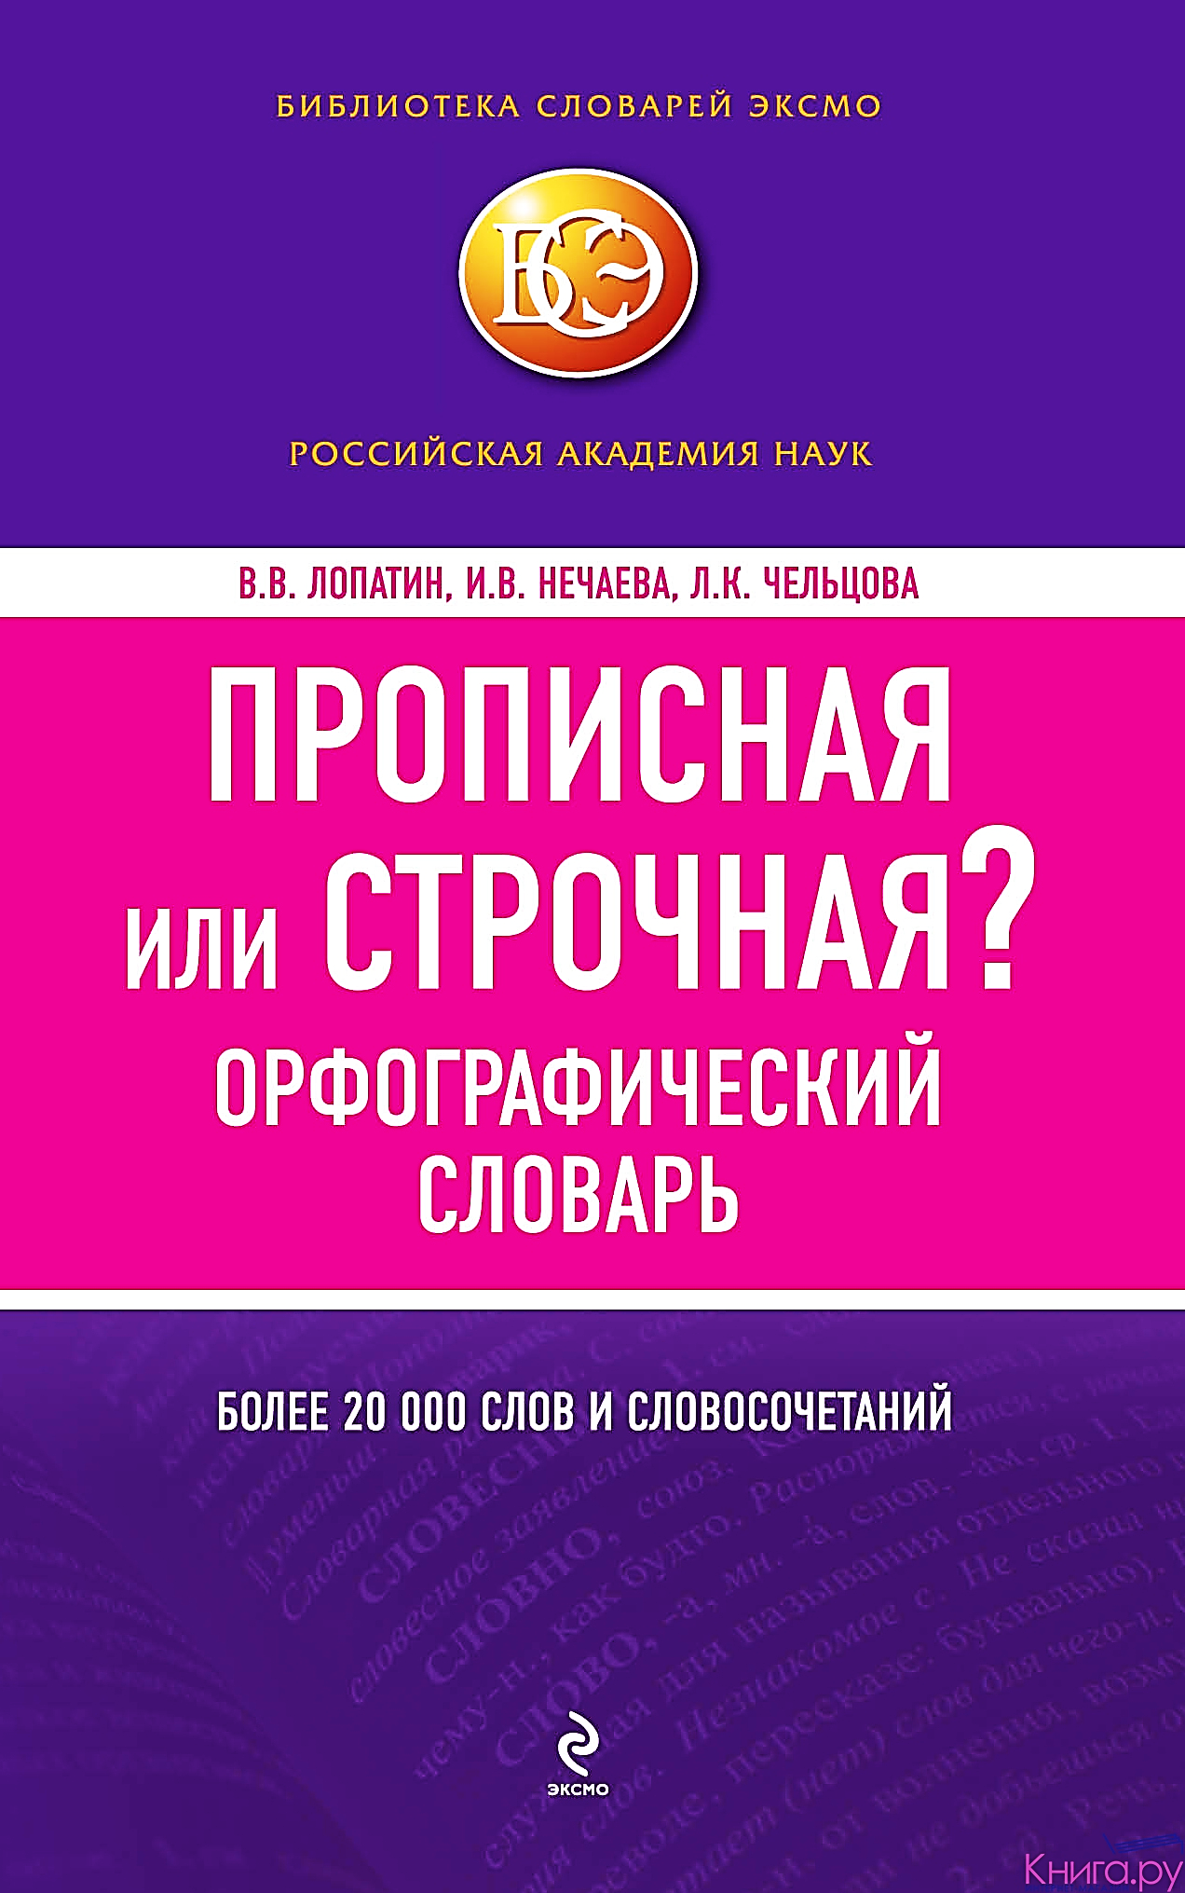
И многие другие…

Slide 22
Ответьте на контрольные вопросы
Какой словарь объясняет значение слов?
Какой словарь показывает, как правильно писать слова?
Какой словарь рассказывает о происхождении слов?
Какой словарь объясняет значение устойчивых словосочетаний?
Какой словарь объясняет значение заимствованных слов?
Какой словарь содержит слова, близкие по значению к другим словам?
Какой словарь содержит слова, имеющие противоположное значение?
Какой словарь помогает из одного слова образовать другие, используя суффиксы, приставки, окончания?
Какой словарь содержит историзмы и архаизмы?

Slide 23
Ни один язык невозможно полноценно изучать без словаря. Только словари могут дать все необходимые сведения о слове, помочь ему овладеть основами грамотной устной и письменной речи, постоянно повышать культуру речи, которая, в значительной степени определяет общую культуру человека.
Пользуйтесь словарями, они помогут сделать вашу речь богатой, выразительной и красивой!

Slide 24
Использованные материалы :
1.Букчина, Б. З. Орфографический словарь русского языка : св. 100 000 слов: граммат. информ.: трудн. случаи / Б. З. Букчина, И. К. Сазонова, Л. К. Чельцова. - 4-е изд., испр. - Москва : АСТ-ПРЕСС, 2007. - 1288,[2] с. - (Программа "Словари XXI века"). - ISBN 5-462-00736-1
2. Быстрова, Е. А. Фразеологический словарь русского языка : Ок. 1000 единиц / Е. А. Быстрова, А. П. Окунева, Н. М. Шанский. - 2-е изд., испр. и доп. - Москва : АСТ: Астрель, 2002. - 415 с. - ISBN 5-17-015108-Х
3. Горбачевич, К. С. Краткий словарь синонимов русского языка / РАН, Ин-т лингв. ислед.; [Отв. ред. С. А. Кузнецов]. - Москва : Астрель: АСТ, 2003. - 605,[2] с. - ISBN 5-17-008102-2
4. Львов, М. Р. Школьный словарь антонимов русского языка : Пособие для учащихся / М. Р. Львов. - 3-е изд., испр. и доп. - Москва : Просвещение, 1998. - 269,[2] с. - (А - Я). - ISBN 5-09-007047-4
5. Ожегов, С. И. Толковый словарь русского языка : 80 000 сл. и фразеол. выражений / Рос. АН, Ин-т рус. яз. им. В. В. Виноградова. - 4-е изд., доп. - Москва : Азбуковник, 1999. - 939,[4] с. - (А - Я). - ISBN 5-89285-003-Х
6. Потиха, З. А. Школьный словарь строения слов русского языка : Пособ. для учащихся / З. А. Потиха. - 2-е изд., испр. - Москва : Просвещение, 1999. - 316,[2] с. - (А - Я). - ISBN 5-09-008185-9
7. Резниченко, И. Л. Словарь ударений русского языка / И. Л. Резниченко ; Рос. акад. наук. - Москва : АСТ-ПРЕСС КНИГА, 2010. - 943 с. - (Настольные словари русского языка).

Slide 25
8. Семенюк, А. А. Школьный толковый словарь русского языка : Пособие для учащегося / А. А. Семенюк, М. А. Матюшина. - Москва : Просвещение, 2001. - 555,[2] с. - (А - Я). - ISBN 5-09-009649-Х
9. Универсальный орфографический словарь / [под ред. В. Бутромеева]. - Москва : Современник, 1998. - 302,[1] с. - (Словари школьника). - ISBN 5-270-01813
10. Универсальный орфографический словарь / [под ред. В. Бутромеева]. - Москва : Современник, 1998. - 302,[1] с. - (Словари школьника). - ISBN 5-270-01813
11. Ушаков, Д. Н. Орфографический словарь / Д. Н. Ушаков, С. Е. Крючков. - 47-е изд., стер. - Москва : Дрофа, 2005. - 316,[1] с. - ISBN 5-7107-8863-5
12. Ушакова, О. Д. Говори правильно : слов. ударений / О. Д. Ушакова. - Санкт-Петербург : Литера, 2007. - 95 с. - ISBN 5-94455-190-0
13. Шанский, Н. М. Школьный этимологический словарь русского языка : Происхождение слов / Н. М. Шанский, Т. А. Боброва. - 8-е изд., стер. - Москва : Дрофа, 2005. - 398,[1] с. - ISBN 5-7107-9199-7
14. https://ru.wikipedia.org/
15. https://slovari.yandex.ru/
16. http://fb.ru/article/256731/kakie-byivayut-slovari-kakie-byivayut-slovari-russkogo-yazyika
17. http://www.stories.pageforyou.ru/rus/st1.php

Slide 26
МБКПУ «Печенгское межпоселенческое библиотечное объединение»
Спасибо за внимание!
184421, пос. Никель, Мурманская область, ул. Мира, д. 22
8(815 54)51370, 8(815 54)50837
cbspechenga@mail.ru
http://cbspechenga.ru/homepage

